Slide 2
ÍNDICE
Essência e Aparência
De Onde Vem a Essência?
Como X Quanto
Olhar Padrão
Aprendendo a Pedalar
Meu Tudo
Não Me Parece Justo
Tudo Entregarei
Usa-me Senhor
Sim, Eu Amo a Mensagem da Cruz
Conhecimento que Leva a Ação
Minha Maior Herança
O Verdadeiro Final Feliz
O Verdadeiro Objetivo da Fidelidade
Aprendi a Viver
A Felicidade que Nunca Chega
A Estranha Matemática do Céu - parte I
A Estranha Matemática do Céu – parte II
Movidos Por Princípios – parte I
Movidos Por Princípios – parte II
Alguém está Vendo

Slide 3
1. Essência x Aparência

Slide 4
“Seu valor foi estimado, não pela importância da moeda, mas pelo amor para com Deus e o interesse para com Sua obra.”
Ellen G. White
“Em um mundo no qual o dinheiro é mais valorizado que os sentimentos, a aparência também acaba sendo mais importante que a essência.”
Roberto Shinyashiki

Slide 5
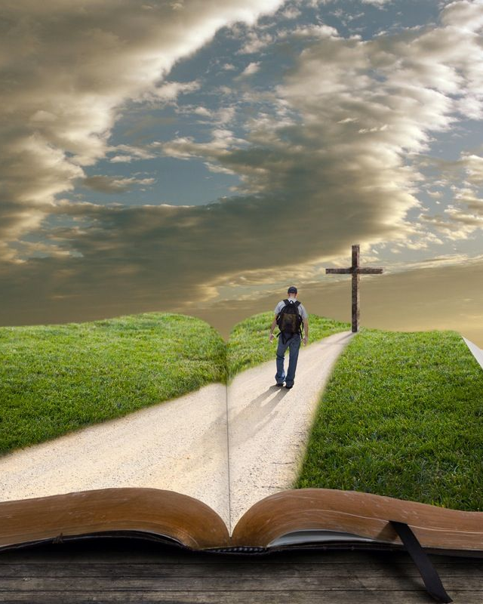
“De novo, lhes falava Jesus, dizendo: Eu sou a luz do mundo; quem me segue não andará nas trevas; pelo contrário, terá a luz da vida.”
João 8: 12 a 20
No entanto, uma palavra do texto muda completamente o sentido do relato...
Ela nos ajuda a entender que o que estava sendo observado naquele momento não era a aparência
e sim a essência do cristão.

Slide 6
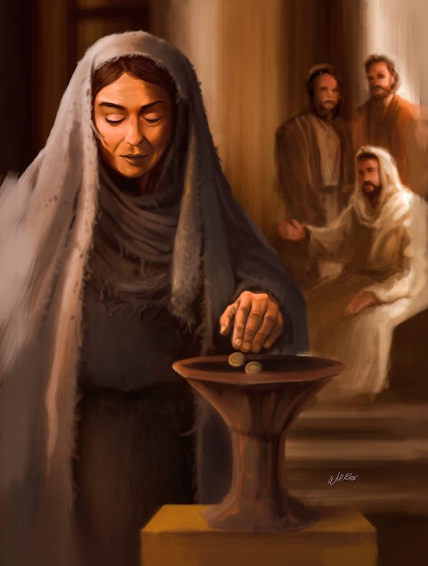
“Assentado diante do gazofilácio, observava Jesus como o povo lançava ali o dinheiro. Ora, muitos ricos depositavam grandes quantias.”
Marcos 12:41
Jesus estava mais interessado no “como”, que reflete a essência do coração do que no “quanto” que revela a aparência do esforço próprio.
O “quanto” revela apenas o que fazemos, mas é o “como” que revela quem somos.
Quando se entende isso, a vida cristã toma um novo sentido.

Slide 7
“Cada um contribua segundo tiver proposto no coração, não com tristeza ou por necessidade; porque Deus ama a quem dá com alegria”.
II Corintios 9:7
O propósito de Cristo é levar você a pensar em como guardar o sábado, como devolver os dízimos e ofertas e como ajudar o próximo.
Ele deseja ver quais sentimentos dirigem suas ações de Fidelidade.
O verdadeiro objetivo da fidelidade é levar você reconhecer quem é Deus em sua vida.

Slide 8
“Os pecadores que sabiam exatamente quanto necessitavam da graça transformadora chegariam primeiro do que os que viviam apenas de aparência religiosa”.

Slide 9
Nem todo o que me diz: Senhor, Senhor! entrará no reino dos céus, mas aquele que faz a vontade de meu Pai, que está nos céus.
Mateus 7:21

Slide 10
2. De Onde Vem a Essência

Slide 11
“Porque nós somos para com Deus o bom perfume de Cristo, tanto nos que são salvos como nos que se perdem.”
Apóstolo Paulo
Somos apenas frasco de água, álcool e fixador, se não tivemos a essência de Cristo em nossas vidas.
Não exalamos o bom perfume de Cristo naturalmente.
Queremos ser cristãos em essência, mas, muitas vezes, nossas obras são provas de que não temos a essência, apenas a aparência de um cristão.

Slide 12
“Eu sou a videira, vocês são os ramos. Quem permanece em Mim, e Eu, nele, esse dá muito fruto, porque sem Mim vocês não podem fazer nada.”
João 15:5

Slide 13
Quando pensamos na viúva, podemos nos perguntar:
Como alguém é capaz de entregar tudo o que tem por uma causa?
Como alguém é capaz de colocar sua própria manutenção em risco.
Ninguém é capaz de fazer isso SOZINHO

Slide 14
“Você sente que o pecado separou você de Deus, e que está cativo do poder do mal. Quanto mais luta para escapar, mais percebe sua incapacidade de vencer. Seus motivos são impuros; seu coração, também. Você vê que sua vida está repleta de egoismo e pecado. Você quer ser perdoado, purificado, libertado. Como, então, obter harmonia com Deus e semelhança com Ele?.”
Caminho a Cristo

Slide 15
O que a viúva tinha de diferente?
Ela não era uma espécie de supercristã, não pertencia a uma classe
Diferenciada, não era feita de outro material…
Ela apenas
Que
Agisse
permitiu
DEUS
Em sua Vida

Slide 16
3. Como x Quanto

Slide 17
“Deve-se fazer com que todo interesse terreno se subordine à grande obra da redenção.”
Ellen White
“Não é tolo aquele que dá o que não pode manter, para ganhar o que não pode perder.”
Jim Elliot

Slide 18
“O grande interesse de Deus não é me fazer parecer um cristão e sim me tornar um cristão de fato e de verdade.”
Josanan Alves
O interesse de Deus não é não que eu tenho e sim no que eu faço com o que eu tenho.
Ponto central da história – Não era o que a viúva possuía, mas como usava o que possuía.
O olhar de Jesus estava sobre a atitude e não sobre o valor monetário que a oferta representava.

Slide 19
“Esse é o perigo que corremos no tempo do fim, decidir não fazer nada com o que temos. Podemos agir assim por diversos motivos: negligência, falta de tempo, achar que o que temos não fará diferença, etc… Precisamos usar com fidelidade o que temos para a causa de Deus e receberemos a garantia de que a fidelidade no pouco leva à capacidade de gerir o muito que Deus tem preparado para nós na eternidade.”
Josanan Alves

Slide 20
4. Olhar Padrão

Slide 21
“Para Jesus,, doar não é um assunto de foro íntimo.”
Richard Foster
“Santo é o que Deus é. Para ser santo, Ele não Se conforma a um padrão. Ele é o padrão.”
A. W. Tozer

Slide 22
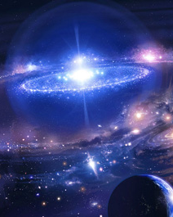
“Para Jesus, doar não é um assunto de foro íntimo.”
Richard Foster
Marcos 12: 41
Assim como naqueles dias, quando o nosso interesse é atrair os olhares das pessoas, coremos o risco de não perceber o olhar de Cristo.
Para viúva o olhar que realmente importava era o de Cristo.

Slide 23
O Observador que realmente importa é CRISTO…
1 – Ele é o único Avaliador que nunca falha.
2 – Seus critérios de avaliação são perfeitos e fundamentados no amor.
3 – Ele é o único padrão a ser atingido.
Quando percebemos que é o olhar de Cristo que estabelece o padrão, começamos a perceber o que realmente é esperado de nós.

Slide 24
5. Aprendendo a Pedalar

Slide 25
“Não tente segurar a mão de Deus, deixe que Ele segure a sua. Deixe que Ele cuide do segurar enquanto você se concentra no confiar”
H. William Webb Peploe

Slide 26
“A graça me trouxe a salvo até agora, e a graça me levará de volta ao lar.”
Jonh Newton
Somente uma visão correta de Deus pode nos fazer caminhar vitoriosamente na vida cristã.
Nossa fidelidade e obediência devem ser o resultado da aceitação do amor que Deus nos demonstra a cada dia.
A fidelidade é uma resposta humana ao amor divino.

Slide 27
“Quando pecamos e falhamos em atingir o padrão estabelecido por Deus, precisamos corer para os braços de amor de um Deus que continua nos amando”
“Os que mais compreendem o amor divino são aqueles que vivem e compartilham fidelidade”
Josanan Alves

Slide 28
6. Meu Tudo

Slide 29
“Porque todos eles deram daquilo que lhes sobrava; ela porém da sua pobreza deu tudo o que possuía, todo o seu sustento.”
Marcos 12:44

Slide 30
“Se as insondáveis riquezas de Cristo não merecem que por elas soframos, é bom saber disso agora e parar de brincar de religião.”
A.W.Tozer
A palavra que Jesus usou para falar que os ricos doavam “daquilo que lhes sobrava”.
A dádiva dos ricos era fruto da sobra, já o da viúva era fruto de uma entrega completa.
Ele parabenizou a viúva – por entregar tudo. Ela é o padrão de entrega que Deus espera de cada um de nós.

Slide 31
“O inimigo quer nos enganar nos fazendo pensar que a entrega de uma parte do que temos já é o suficiente. Ás vezes, nós nos autoenganamos ao pensar que entregar apenas uma parte do que temos ou somos é o bastante.”
Josanan Alves

Slide 32
7. Não Me Parece Justo!

Slide 33
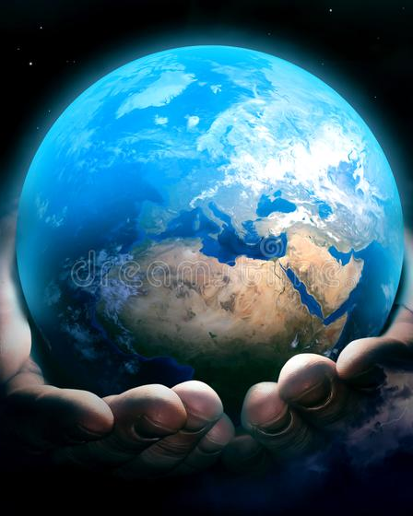
“Meu verdadeiro bem está em outro mundo, e meu único tesouro verdadeiro é Cristo”.
C.S.Lewis
Por que Deus quer tudo?
Qualquer coisa que não está nas mãos de Deus pode se tornar destrutiva.
Infelizmente, na maioria das vezes, seguimos o caminho oposto à felicidade oferecida por Deus.

Slide 34
“Só Deus é capaz de preencher completamente esse vazio e proporcionar a felicidade e a paz que permanecem mesmo quando as dificuldades chegam. Só Deus é capaz de oferecer a paz que excede todo entendimento.
Filipenses 4:7

Slide 35
“A fidelidade e a generosidade são a melhor maneira de matar o deus ganância.”
Devo entregar Tudo aos cuidados de Deus
Ele guiará cada aspecto da minha vida
Tudo pertence a Deus
Os “meus” recursos, se tornam recursos de Deus
RESULTADO

Slide 36
8. Tudo Entregarei

Slide 37
“Tudo, ó Cristo, a Ti entrego, tudo sim, por Ti darei! Resoluto, mas submisso, sempre a Ti eu seguirei”.
Judson Van Deventer
O exemplo dos Macedônios, um grande desafio para aos cristãos hoje.
Eles tinham recebido a graça de Deus.
Segredo, entregar-se Primeiro ao Senhor. Para depois conseguir galgar o caminho da Fidelidade.
Deus quer o seu tudo, para reconstruir completamente o seu eu e dar um novo significado.

Slide 38
Graça Divina, Encontrar
Por natureza, somos egocêntricos e não queremos doar
Generosamente. E mesmo quando o fazemos, podemos ser motivados por intenções egoístas.

Slide 39
“Tudo, ó Cristo, a Ti entrego, Tudo, sim, por Ti darei! Resoluto, mas submisso, sempre a Ti eu seguirei
Judson De Venter

Slide 40
9. Usa-me, Senhor!

Slide 41
“Que a vida e o caráter sejam o mais forte argumento em favor do cristianismo, pois por meio destes serão os homens impelidos a saber a vosso respeito que estivestes com Jesus e Dele aprendestes
Ellen G. White

Slide 42
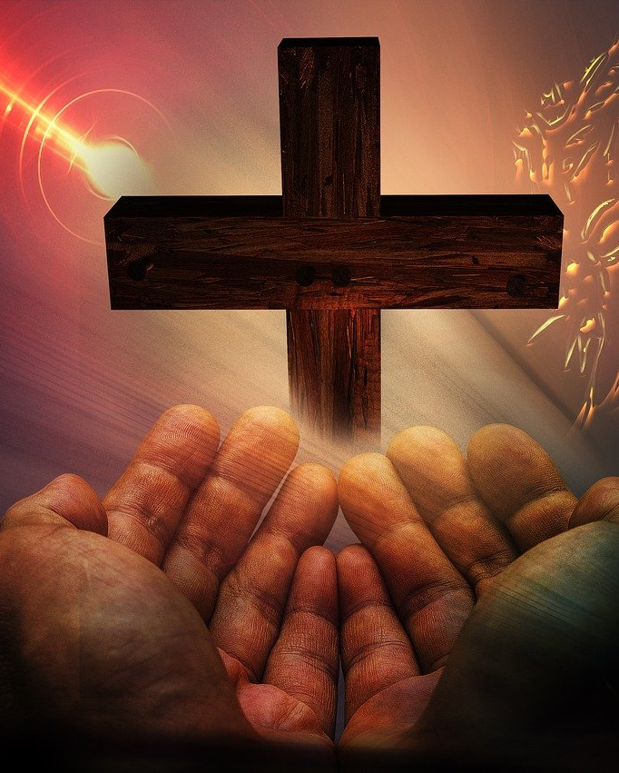
“Testemunho não é sinônimo de autobiografia. Quando estamos realmente testemunhando, não falamos de nós mesmos, mas de Cristo.”
Jonh Stott
Coração, alma, mente e força devem cooperar no amor a Deus.
O ser humano deve amar a Deus por meio de todas as faculdades com as quais Deus o dotou.
O amor sincero de Deus não deve ser correspondido pela metade.

Slide 43
A viúva, exemplo prático...
A Mais
Dentre os
Tornou
Pobre
pobres
O templo RICO

Slide 44
A viúva vivia na prática, o doar por inteiro.
Irmãos, sede imitadores meus e observai os que andam segundo o modelo que tendes em nós. Filipenses 3:17
Uma vida que se entrega completamente a Deus é uma força poderosa de atração a Cristo.

Slide 45
10. “Sim, Eu Amo a Mensagem da Cruz!”

Slide 46
“Junto a cruz de Cristo o orgulho é quebrado, a culpa retirada, o amor é acendido, a esperança é restaurada e o caráter é transformado.”
John Stott

Slide 47
“Senhor Jesus, Você é minha justiça. Eu sou pecador. Você tomou sobre Si mesmo o que é meu e Me deu o que é Seu.”
Martinho Lutero
Por que a viúva entregou tudo o que tinha?
Enquanto os ricos, arrogantes se apressavam em entregar suas dádivas, a viúva se retraía, como se não atrevesse a ir mais adiante.
Desejava fazer algo, por menor que fosse, pela causa que ela amava.

Slide 48
Há três lições muito profundas...
A Primeira lição é que a viúva tinha a clara noção de que não estava entregando dinheiro para o templo, mas estava se envolvendo em uma causa.
A Segunda lição é entendermos que uma das coisas mais importantes da vida é ter uma causa nobre com a qual se envolver.
A Terceira lição é: ela entendia que aquelas duas moedas iriam para o templo, e que representavam uma causa grandiosa.

Slide 49
Agora nos perguntamos...
Que causa o templo representava?
Que causa era essa que levou a viúva a fazer um sacrifício tão grande?
Todo ritual realizado no templo estava ligado à morte do cordeiro e ao que ela representava

Slide 50
“Essa era a causa que a viúva tanto amava. Ela havia entendido o que o templo representava para a salvação, e esse entendimento a levou a amar e agir segundo esse amor. A entrega dela era o resultado inevitável de alguém que compreendia o sistema de sacrifícios.
Josanan Alves

Slide 51
11. Conhecimento que leva à Ação

Slide 52
Milhões de cristãos professos falam como se Cristo fosse real, mas agem como se Ele não fosse.
A. W. Tozer
A oferta da viúva foi uma resposta ao amor que ela tinha pela causa.
A simplicidade da viúva nos ensina que, mais importante do que fazer algo grande, é fazer algo.
Um bom termomêtro de como está nossa vida cristã é percebermos como está nossa entrega e nosso sacrifício pela causa de Deus.

Slide 53
Deveríamos orar assim todos os dias…
Sou Teu, não meu. Pertenço a Ti, não a mim…
És meu Salvador e pagaste o resgaste por minha vida…
Ajuda-me a adquirir recursos que sejam usados para a glória do Teu nome…

Slide 54
A Causa de Deus não é apenas o que acontece na Igreja…
A obra de Deus continua acontecendo quando vamos à padaria, ao mercado, ao trabalho, ao parque, etc….
Como cristãos precisamos estar sempre alertas e dispostos a cumprir o chamado de Deus para a salvação.
A melhor maneira de se envolver com a totalidade da obra de Deus é entender que o Cristão deve ter um ministério e uma missão.

Slide 55
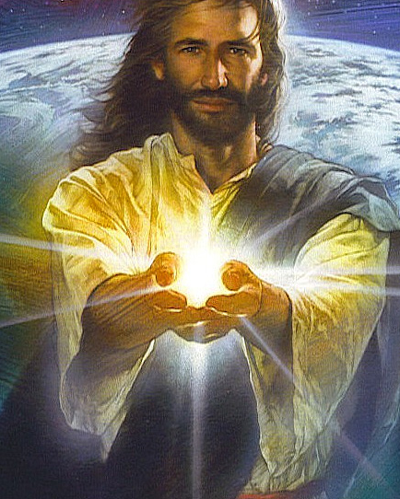
Se o desanimo está tomando conta da sua vida…
ENVOLVA-SE
Com a
MISSÃO
Tudo deve ser feito com a clara intenção de levar pessoas a conhecer e se entregar ao Salvador.

Slide 56
A missão nos foi confiada porque Deus sabe que esse é o ÚNICO MEIO de crescermos em graça… “O único meio de crescer em graça é achar-se interessado em fazer exatamente a obra que Cristo nor ordenou fazer”.

Slide 57
Três coisas que irão acontecer quando amarmos profundamente a causa da cruz…
Iremos nos envolver com a missão, não importa o sacrificio que nos impliquem.
Não importa o tamanho do sacrifício feito pela causa de Deus.
Nossa vida espiritual será removada com esse envolvimento

Slide 58
“A maneira como usamos o tempo, o corpo e os recursos financeiros é um claro testemunho de quanto amamos a causa de Deus. A regra é simples, precisamos amar a causa de Deus mais que nossa própria causa ”.

Slide 59
12. Minha Maior Herança

Slide 60
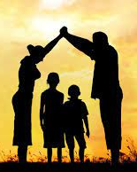
A oferta natalícia deve ser uma oferta de gratidão levada ao Senhor por ocasião do aniversário.
Josanan Alves
Espero com expectativa ver uma nova geração de membros equilibrados e preparados para o encontro com o Senhor.
Como Igreja temos ensinado sobre um Deus maravilhoso que nos ama completamente, que fez tudo o que era necessário para nos dar vida em abundância.
Os pais devem ensinar por palavrasne e exemplos o que significa envolver-se com a obra de Deus.

Slide 61
Vamos refletir em três pontos importantes:
Os pais têm falhado em criar interesse nos filhos pelo desenvolvimento da causa de Deus.
Essa negligência muitas vezes se dá pela infelididade na devolução dos dízimos e ofertas por parte dos pais.
As crianças não podem ser postas de lado em assuntos espirituais.
COMPROMISSO….
Traçar um plano de aulas para o caráter de seus filhos ou de sua família e confirmar o compromisso de realizar o culto familiar diariamente.

Slide 62
“Todas as manhãs e tardes, devemos apresentar nossos filhos a Deus como herança remida com sangue, ensinando-lhes que seu principal dever e privilégio é amar e servir a Deus”.
Ellen White

Slide 63
13. O Verdadeiro Final Feliz

Slide 64
A coisa mais importante que há, em qualquer relacionamento, não é aquilo que se obtém, mas aquilo que se dá.
Eleanor Roosevelt
Fidelidade não é uma moeda de troca pelas bençãos de Deus.
Como seres humanos, temos uma mentalidade de troca no relacionamento com Deus.
Pensar na fidelidade a Deus como uma moeda de troca nos afasta do verdadeiro motivo da fidelidade e da obediência, que é responder com amor a um Deus que amamos.
Devemos eliminar a ideia de que nossa felicidade precisa ser de alguma maneira recompensada por Deus.

Slide 65
O verdadeiro motivo para sermos fiéis:
Nós amamos porque Ele nos amou primeiro.
Nossa fidelidade é apenas uma resposta ao grandioso amor e à fidelidade que temos recebido.
Fidelidade na verdade é um exercício de memória – precisamos olhar para o passado e perceber o que temos recebido de Deus para poder responder em fidelidade.

Slide 66
“Deus já lhe deu seis dias de vida e, ao chegar o pôr do sol do sábado, você deve olhar para trás e perceber o cuidado Dele ao longo da semana. Assim o sábado será um dia de celebração do que já recebi e não uma expectativa do que Deus me deve, por eu guardar mais um sábado na vida”.
Josanan Alves

Slide 67
“Tenham o cuidado de não se esquecer do Senhor, seu Deus...”
do esquecimento
Infedelidade
resultado
Gratidão e Fidelidade
Memória de eterna lembranças

Slide 68
14. O Verdadeiro Objetivo da Fidelidade

Slide 69
Tudo o que temos deve receber o seguinte carimbo: dado por Deus, propriedade de Deus para ser usado para os propósitos de Deus.
Richard Foster
História Pastor George Muller….
Não são os recursos financeiros que devem dominar nossa vida, mas a vontade de Deus e a dependência Dele.
O verdadeiro objetivo da fidelidade não é recebermos de volta o que entregamos, mas transformar nosso caráter e nos tornar dependentes de Deus.
Deus é completo.

Slide 70
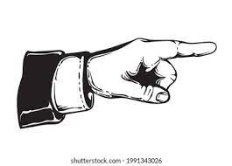
“O sistema de dízimos, vi, desenvolveria o caráter e manifestaria o verdadeiro estado do coração”.
Ellen White
Este é o verdadeiro objetivo da fidelidade: desenvolver o caráter e manifestar o que realmente domina nosso coração.

Slide 71
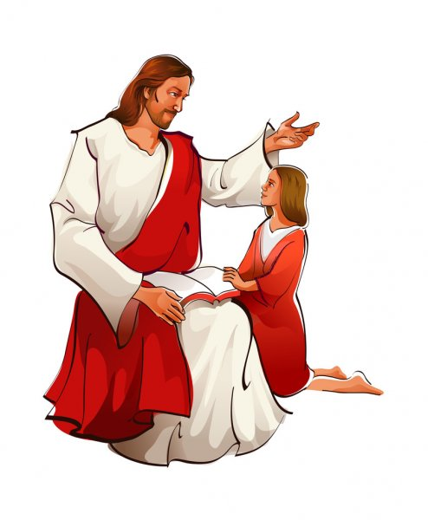
Motivos para sermos fiéis:
Desenvolver o meu caráter à semelhança de Cristo.
Não permitir que o orgulho e o egoísmo domine nosso ser.
Dizer eu sou do meu Deus.
Através da fidelidade, nos tornamos bondosos, compassivos e clementes como nosso Criador. Esse é o objetivo final da santificação e da transformação do caráter.

Slide 72
15. Aprendi a Viver

Slide 73
“A riqueza é como a água do mar; quanto mais bebemos, mais sentimos sede”
Arthur Schopenhauer
O objetivo do “Primeiro o Reino” (livro) não é encantar ou maravilhar com a história da viúva, mas sim transformar.
Contentamento, resumo da história da viúva.
...em algum momento a viúva obteve contentamento em depender e esperar pelo cuidado e proteção de Deus.
...contentar com a escassez do momento.

Slide 74
CONTENTAMENTO
ACOMODAR-SE
CONTENTAMENTO
SATISFAÇÃO
A falta do verdadeiro contentamento traz a sensação de derrota.
Não ter contentamento é não ter a capacidade de limitar os desejos...
É não saber diferenciar desejos de necessidades.
“Se teus desejos não tiverem fim, tampouco terão teus cuidados e temores”.

Slide 75
Digo isto, não porque esteja necessitado, porque aprendi a viver contente em toda e qualquer situação. Sei o que é passar necessidade e sei também o que é ter em abundância, tanto estar alimentado como de ter fome, tanto de ter em abundância como de passar necessidade. Tudo posso Naquele que me Fortalece.
Filipenses 4: 11-13

Slide 76
Para refletirmos, palavras do apóstolo Paulo...
...ao invés dele dizer “gosto”, ele diz “aprendi” a viver em ambas situações.
Apóstolo Paulo igual a você e a mim, também não gosto dessa incerteza, dessa insegurança, não gosto de passar necessidade ou aperto, mas aprendi a viver em ambas as situações. Aprendi a viver na fartura ou na escassez.
Por falta desse aprendizado que tantos casamentos, tantas famílias e tantas vidas cristãs estão se esfacelando.
A decisão de Paulo em seguir o cristianismo não foi para fugir dos problemas, das necessidades, mas para aprender a conviver com elas quando fosse necessário.

Slide 77
16. A Felicidade Que Nunca Chega

Slide 78
O contentamento genuíno não é a autossuficiência, mas a cristossufiência
John Stott
História país africano. Moçambique...
A felicidade fundamentada em coisas é passageira, mas a felicidade fundamentada em Deus é eterna.
...tirar os olhos das coisas que possuía ou não possuía e se alegrar naquilo que é eterno.
Quando estamos satisfeitos com o que temos e o que não temos, conseguimos ser fiéis a Deus e honestos como seres humanos.

Slide 79
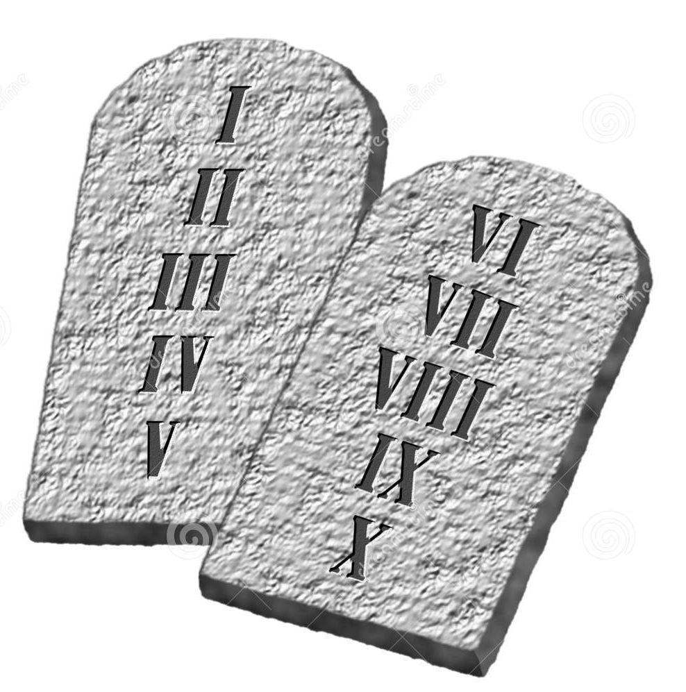
O último mandamento da Lei de Deus.... Cobiça
Viver feliz com o que tenho ou não tenho é o fundamento do último mandamento da Lei de Deus.
Não cobice a casa do seu próximo. Não cobice a mulher do teu próximo, nem o seu servo, nem a sua serva......
A cobiça está para o roubo, assim como o ódio está para o assassinato, e a luxúria, para o adultério.
Esse é o grande perigo da cobiça, ela é como uma doença invisível que traz prejuízos para a vida cristã.

Slide 80
“Contentamento não pode ser confundido com mediocridade ou masoquismo. Contentamento também não é uma afirmação de que a pobreza é um virtude”...
Destruir a cobiça
Doses constantes de...
Generosidade e fidelidade
Egoísmo e cobiça
São pecados ofensivos diante de Deus

Slide 81
Se você tem cobiça em seu coração... Pare e peça a Deus que limpe da terrível mancha da cobiça... Para isso precisam dar três passos...
Reconhecer
Confessar e Pedir perdão
Praticar a Fidelidade e Generosidade
Perdão e Transformação
Para ter um novo coração.

Slide 82
17. A Estranha Matemática do Céu

Slide 83
“O dar não sacrificial tende por ser feito como espetáculo ao dever, e e deixa um mau gosto em nossa boca, bem como depressão em nosso coração”.
Russell Champlin
História de um empresário cristão...
A entrega da viúva representou um grande sacrifício em nossa perspectiva.
A Cruz do Calvário é o padrão de entrega.
Enquanto não entendermos o tamanho do sacrifício que nos foi oferecido, nunca entenderemos o que significa uma entrega completa e grandiosa

Slide 84
Não existe lógica humana que nos faça responder.....
Como alguém pode entregar tudo o que tem pela causa de Deus, como fez a viúva?
Como alguém é capaz de levar o filho ao monte Moriá para oferecê-lo em sacrifício?
Como alguém é capaz de entrar em uma cova cheia de leões famintos para se manter fiel a Deus?
Como alguém é capaz de rejeitar uma promoção salarial que exija que se trabalhe aos sábados?

Slide 85
A lógica humana não funciona nesses casos. Entretanto, quando olhamos para o tamanho da oferta que nos foi feita, todas as nossas ofertas e sacrifícios perdem completamente o valor e a dimensão, não importa o valor ou a abnegação que envolvam.

Slide 86
Quando se trata de entregar uma oferta, os critérios da matemática
divina são os seguintes:
O Sacrifício que envolve a entrega feita.
b) O percentual que ela representa de todo o patrimônio.
c) O sentimento com que ela é dada.
Tudo o que fazemos para a causa de Deus, deve ser feito sob a seguinte motivação: “Nós amamos porque Ele nos amou primeiro”.
“A entrega para ser real, deve envolver sacrifício. O importante não é a soma, mas o custo para o doador”.

Slide 87
18. A Estranha Matemática do Céu
– parte II

Slide 88
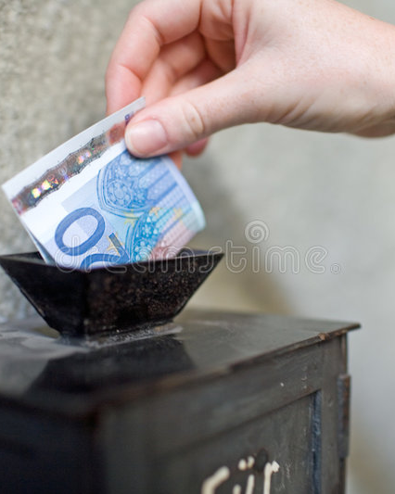
“Essa questão de dar não é deixada ao impulso. Deus nos deu instrução a esse respeito“.
Ellen White
Marcos 12: 43 e 44
Se o critério de doar da viúva for valor, isso não seria verdade, mas se o critério for percentual, então a afirmação é verdadeira.
Ela estava doando 100% do que possuía.
"Assim Ele ensinou que o valor da oferta é estimado não pela quantidade, mas pela proporção em que é dada e pelos motivos que movem o doador.

Slide 89
O Senhor Deus reuniu tosas as riquezas do Universo…
Para que o ser humano pudesse ser salvo, Ele deu tudo quanto possuía e, em seguida entrgou-Se a Si mesmo.
Deus entregou 100% por Sua oferta de salvação.
Esse é o padrão para afirmar que os dízimos e as ofertas também devem ser entregues a partir da escolha de um percentual.
Deus escolheu um percentual em relação aos dízimos, e a palavra dízimo significa 10%.

Slide 90
O Senhor Deus reuniu tosas as riquezas do Universo…
Com relação as ofertas Deus deu liberdade para que o adorador escolha o percentual a ser devolvido.
Deuterononimo 16: 17
O apostolo Paulo ratifica esse princípio I Cor. 16:2
A História de Ananias e Safira.

Slide 91
Quanto mais ancioso deveria estar cada fiel mordomo quanto a aumentar a proporção das dádivas a serem colocadas no tesouro do Senhor, do que diminuir suas ofertas um i ou um til que seja.

Slide 92
Resumo Ofertas e Dízimos…
1. As ofertas e os dízimos devem ser entregues com base em um percentual.
2. Deus escolheu o percentual do dízimo. O adorador escolhe o percentual das ofertas.
3. Essa é a maneira de os dízimos e as ofertas não serem entregues por impulso ou de maneira impensada.
4. Não posso modificar o percentual do dízimo, pois foi estabelecido por Deus, mas devo sempre estar desejoso por aumentar a proporção das ofertas entregues a causa de Deus.
Para devolver um percentual de dízimos e ofertas, eu tenho que inevitavelmente calcular as bençãos recebidas de Deus.

Slide 93
19. Movidos Por Princípios

Slide 94
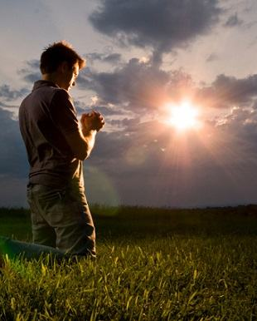
“A verdade é uma torre forte que não tem necessidade de ser apoiada pelo erro”.
Charles Spurgeon
História de viagens.....
Somos movidos por princípios. O que fazemos e cremos deve estar baseado na Palavra de Deus!
São os princípios bíblicos que nos movem.
São os princípios que confirmam a verdadeira adoração

Slide 95
“Não é o que você pensa ser o melhor, não é o que você acha mais fácil. É o princípio bíblico que orienta”.

Slide 96
Atos de Adoração....
O ato de dizimar e ofertar, biblicamente são atos de adoração.
Adoração e princípios bases importantes.
Fundamentado em claros princípios bíblicos
“Ordenou também o Senhor aos que pregam o evangelho que vivam do evangelho” I Co 9:14

Slide 97
Princípios Bíblicos de Fidelidade...
1. Princípio – o sustento do ministério
2. Princípio – Não há nenhuma problema em se tornar rico...
3. Princípio – Os levitas tinham papeis diferenciados, sob a mesma base salarial.
“Aqui está a beleza da sabedoria divina. O homem não é capaz de pensar nisso. Deus em sua infinita sabedoria , é capaz de pensar em tudo.

Slide 98
20. Movidos Por Princípios
Parte II

Slide 99
“Qualquer ensinamento que não se enquadre nas Escrituras deve ser rejeitado, mesmo que faça chover milagres todos os dias”
Martinho Lutero
História tratado Martinho Lutero......
... Minha consciência é prisioneira da palavra de Deus...
“Não posso e não irei renegar nada, pois não é nem seguro, nem correto agir contra a consciência.
Um dos princípios mais importantes é o recolhimento dos recursos dos dízimos e ofertas.

Slide 100
Para onde o povo levava os dízimos e ofertas....
No tempo de Joás, tinha um cofre do lado de fora junto ao portão da casa do Senhor.
No tempo de Ezequias, o mesmo princípio foi seguido.
No tempo de Malaquias, mais uma vez esse princípio foi seguido
Em todos os tempos os dízimos e ofertas eram levados para um único lugar e dali eram redistribuídos para o pagamento de todos os levitas nas diversas cidades de Israel.

Slide 101
“A verdade é que quando Satanás quer separar o povo de Deus, a primeira coisa que ele faz é descentralizar suas finanças. Quando as finanças são descentralizadas e cada um lida com os recursos de Deus como quer, a unidade do povo de Deus é ameaçada.
Josanan Alves

Slide 102
21. Alguém Está Vendo

Slide 103
“Testifico meus irmãos e irmãs que a Igreja de Cristo, por débil e defeituosa que seja, é o único objeto sobre a terra a que ele confere Sua suprema atenção”
Ellen G. White
“Alguém está vendo você lá de cima...”
Jesus deixa claro que Ele observava a atitude pública da viúva como também a atitude privada dos fariseus.
Não é proibido ter dúvidas e questionamentos; a grande questão é o que fazer e como agir quando eles surgem.
Muitas vezes queremos ensinar valores corretos com atitudes erradas.

Slide 104
“...mas precisamos olhar para a Palavra de Deus e entender que os valores e princípios do reino de Deus são diferentes dos valores e médotos do mundo.”
Josanan Alves

Slide 105
Cinco pontos profundos....
1. A decisão de ser INFIEL, por perceber coisas erradas sendo feitas com os recursos da Igreja, é considerada por Deus como roubo.
2. Apresente sua queixa. Você não precisa ser omisso e fechar os olhos para erros cometidos.
3. Fazer de forma franca, sincera e que não dissimule o pensamento. A franqueza é uma virtude, mas, assim como outras virtudes, Satanás pode transformá-la em um defeito.
4. Ore antes de apresentar sua queixa, peça a Deus amor em suas palavras, coloque na posição de alguém que queira ajudar e não destruir.
5. Apresente as observações a pessoas competentes. Não enxergue todas as pessoas como aproveitadores.

Slide 106
Deus está nos convidando a fazer uma entrega completa de tudo o que temos e somos, a exemplo da viúva apresentada no evangelho... Que a nossa oração sincera seja, Tudo o que tenho pertence a Ti Senhor... Se em algum momento tiver que decidir entre a fidelidade e a minha segurança, por favor me lembre que não há segurança no caminho da infidelidade.
Josanan Alves

